Slide 1

Проект:
Создание подсистемы «Электронная выписка лекарственных средств и дистанционный доступ пациентов к лекарственной терапии»
Цифровые сервисы для пациентов
Санкт-Петербург, январь 2021

Slide 2



Портал пациента
Здоровье Петербуржца (gorzdrav.spb.ru): единая точка доступа к медицинской информации для жителя региона
возможность дистанционного взаимодействия пациента с медицинской организацией
Дополняет возможности ЕПГУ
Сервисы онлайн записи к врачу
Результаты исследований
Электронная медицинская карта
Календарь беременности
Сведения об аллергиях
Телемедицинские консультации
Всего 20+ сервисов для пациента

Slide 3


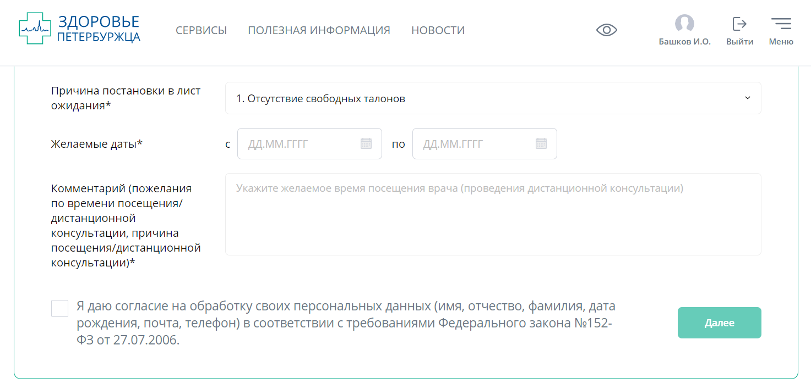
01
ЗАПИСЬ НА ПРИЕМ К ВРАЧУ
Свободная запись
Вызов врача на дом
Запись на диспансеризацию
Запись на вакцинацию (Covid-19)
Запись на углубленную диспансеризацию
Запись по направлению
Отмена записи
Дополнение к ЕПГУ:
Журнал отложенной записи
Запись на вакцинацию
Запись на диспансерное наблюдение
Запись на телемедицинскую консультацию
Перенос записи

Slide 4
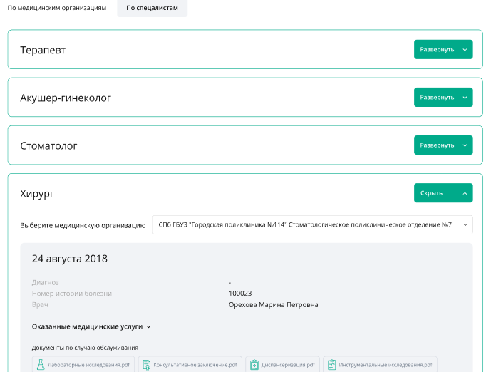
02
ЭЛЕКТРОННАЯ МЕДИЦИНСКАЯ КАРТА
Данные из медицинских организаций разного профиля
Различные типы документов: выписки, исследования, протоколы
Возможность направить обращение о некорректности данных
Удобная навигация

Slide 5
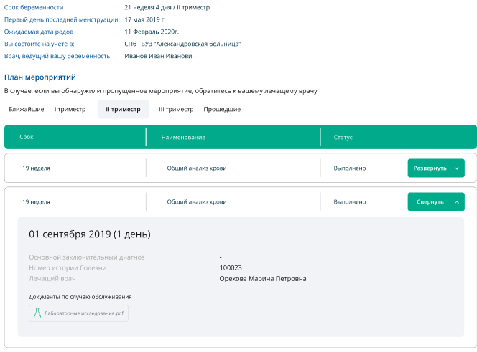
03
N3.КАЛЕНДАРЬ БЕРЕМЕННОСТИ
Сведения из централизованной подсистемы «Мониторинг беременных
Планирование посещений
Контроль выполнения назначений

Slide 6
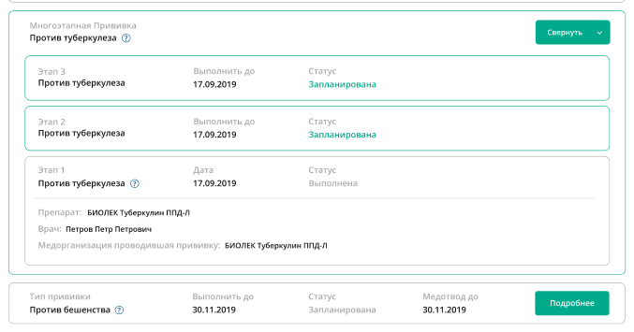
04
N3.КАЛЕНДАРЬ ПРИВИВОК
Контроль сроков и статуса выполненных прививок
Возможность записаться
Вакцинация НЕ только от COVID-19

Slide 7
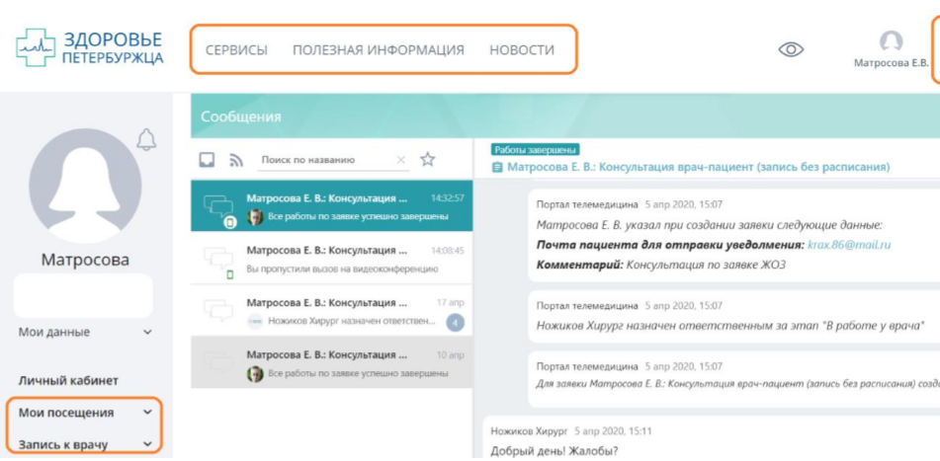
05
N3.ТЕЛЕМЕДИЦИНА (ПАЦИЕНТ-ВРАЧ)
Возможность получения консультации без очного посещения МО
Чат/видеосвязь с врачом с возможностью прикрепить документы
Получение консультативного заключения по итогам консультации

Slide 8
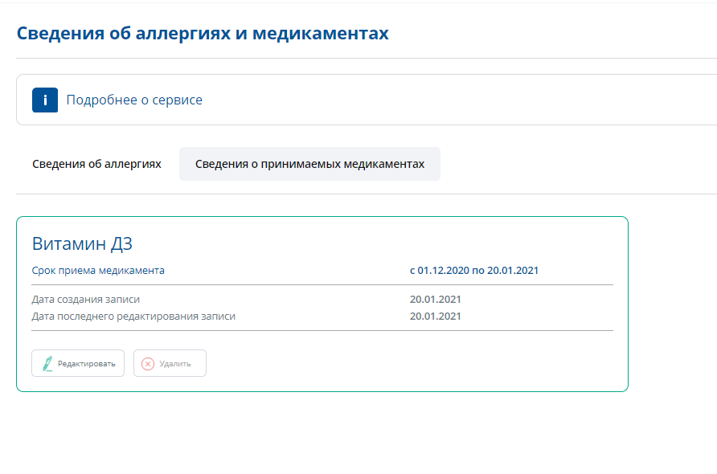
06
N3.СВЕДЕНИЯ О МЕДИКАМЕНТАХ И АЛЛЕРГИЯХ
Возможность для пациента сообщить о принимаемых медикаментах и имеющихся аллергиях
Данные доступны врачам на приеме
Данные доступны бригаде СМП

Slide 9
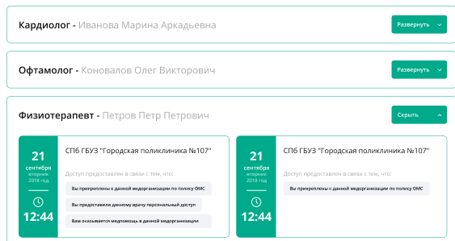

07
N3.УПРАВЛЕНИЕ ДОСТУПОМ К ЭМК
Возможность предоставлять доступ к ЭМК врачу любой МО, участвующей в обмене
Контроль доступа к ЭМК
Возможность направить обращение о некорректности данных, закрыть доступ

Slide 10
НПА
цифровых
сервисов
для пациентов
Постановление от 03.04.2021 №542 («методики расчета показателей эффективности губернаторов»)
Методические рекомендации по созданию региональных информационных подсистем «Онко», «АКиНЕО», «ССЗ», «Профилактика», «Лабораторные исследования», «ЦАМИ» (функции для пациентов)

Slide 11
ПЛЮСЫ ОТ ЗАПУСКА СЕРВИСОВ ДЛЯ ПАЦИЕНТОВ
Понятный и законченный результат для пациентов от цифровой трансформации здравоохранения
Вовлечение пациентов в самостоятельную заботу о здоровье, сокращение очных визитов в медицинские организации
Полигон для отработки новых федеральных сервисов

Slide 12
Спасибо за внимание!
Работаем.
Игорь Башков
Коммерческий директор
ООО «Нетрика Медицина»
+7 906 269-03-34
zs@n3med.ru

